Slide 1
Кэширование в Hibernate

Slide 2
Типы кэшей в Hibernate
Кэш первого уровня (кэш сессии) – всегда включен
Кэш второго уровня (кэш фабрики сессий) – отключен по умолчанию
Кэш запросов – отключен по умолчанию

Slide 3
Когда применять кэширование
Для справочных сущностей
Для редко изменяемых сущностей
Для некритических данных
Для данных, локальных для приложения и неизменяемых другими приложениями

Slide 4
Когда не применять кэширование
Часто изменяемые данные
Финансовые данные, требующие моментального обновления
Данные, используемые не только нашим приложением

Slide 5
EhCache
Один из провайдеров кэширования
Предоставляет реализацию механизма кэширования

Slide 6
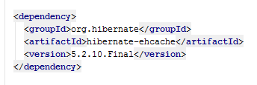
Настройка кэша
Подключение библиотеки ehcache:

Slide 7
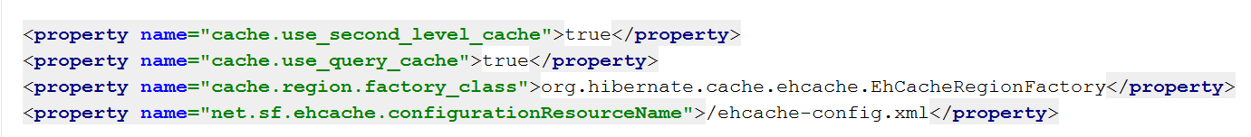
Настройка кэша
Включение кэша в Hibernate

Slide 8
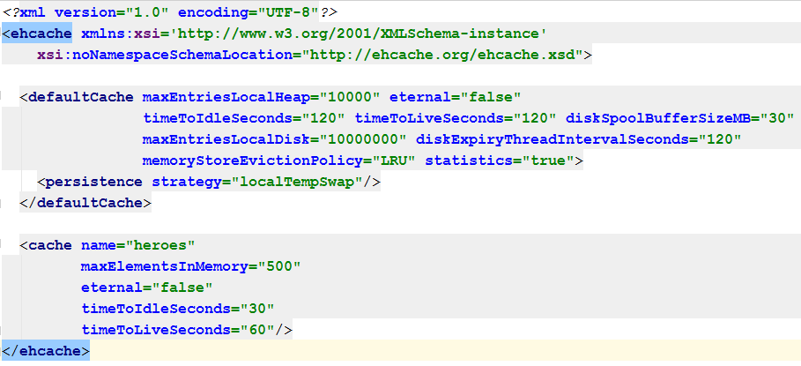
Настройка кэша
Файл ehcache-config.xml:

Slide 9
Настройка кэша
Пометка сущности:

Slide 10
Стратегии параллелизма в кэше
TRANSACTIONAL – только в системах с Transaction Manager
READ_WRITE – поддерживает read commited уровень изоляции транзакции. Использовать, если данные в базе изменяются только нашим приложением

Slide 11
Стратегии параллелизма в кэше
NONSTRICT_READ_WRITE – нет гарантий консистентности между базой данных и кэшем, использовать только для некритических сущностей
READ_ONLY – только для неизменяемых сущностей

Slide 12
Включение статистики
Учтите, что данная опция замедляет выполнение программы!

Slide 13
Чтение статистики
Для получения всей статистики можно использовать метод getStatistics() у объекта SessionFactory

Slide 14
Задание
Сконфигурировать механизм кэширования для одной сущности
Использовать механизм статистики для проверки, что кэш действительно задействован

Slide 15
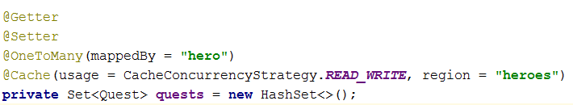
Кэширование коллекций
В классе Hero:

Slide 16
Кэширование коллекций
Обязательно нужно ставить @Cache также и над классом в коллекции иначе производительность не только не вырастет, но и значительно снизится!

Slide 17
Задание
Создать связь OneToMany вашей сущности с другой сущностью
Закэшировать коллекцию в вашей сущности
Протестировать работу кэша в случае, когда связанная сущность имеет аннотацию @Cache и когда не имеет

Slide 18
Кэширование результатов запросов
В конфигурации:

Slide 19
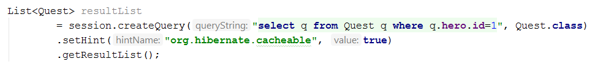
Кэширование результатов запросов
При выполнении запроса:

Slide 20
Советы
Используйте только когда один и тот же запрос выполняется много раз с одними и теми же параметрами
Обязательно ставьте @Cache над классом результата, иначе производительность не только не вырастёт, но и заметно снизится

Slide 21
Задание
Настроить и протестировать кэш запросов
Воспроизвести проблему падения производительности

